Slide 1
BeeBusy
Ariel Lubaschewski, David Kronhardt, Jan Feld

Slide 2
Projektziel
Projektmanagement-Tool à la Jira
als Docker-Image für leichtes Deployment

Slide 3
Funktionalität
User erstellen
Projekt erstellen, bearbeiten, löschen, archivieren
User in Projekte einladen
Tasks erstellen, bearbeiten, löschen
Task einem User zuweisen
Übersicht TODO, IN PROGRESS, REVIEW, DONE
Automatische Kürzelgenerierung
Containerisierung
Darkmode
Userprofil, User editieren/löschen
Localization (Englisch & Deutsch)
Drag & Drop von Tasks

Slide 4
BeeBusy Demo

Slide 5
Tech-Stack
Flutter for Web
Docker
Postgresql in Docker
REST API mit Aqueduct (Dart)
Figma

Slide 6
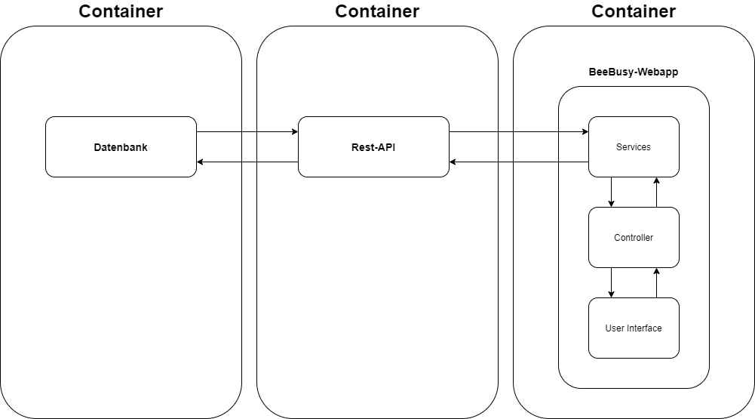
Systemüberblick

Slide 7
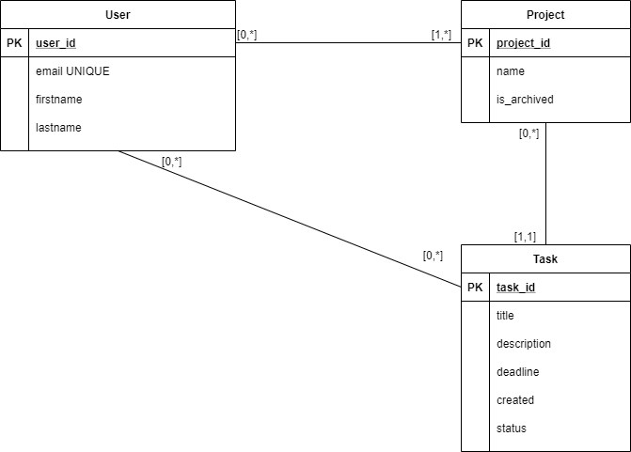
ER-Modell

Slide 8
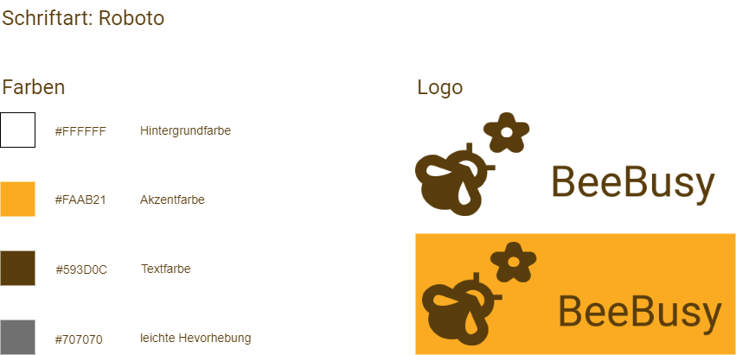
Styleguide

Slide 9
Aufgetretene Probleme
Aqueduct-Package
GetX-Package
Flutter-URLs
Flutter: Nullsafety
Notes:
Aqueduct
Abbildung der Datenbankmodelle nur eingeschränkt
keine korrekte Abbildung von Foreign-Keys
mehrere Primary-Keys u.U. problematisch
REST-Design nicht 1:1 umsetzbar ohne erheblichen Mehraufwand
nicht update-stabil
wird nicht mehr gewartet
GetX:
Dev-mode Probleme mit Hot Reload und Bindings
Flutter-URLs
direktes Ändern der URL führt zu Problemen
Flutter-Nullsafety:
Flutter-Web befindet sich in Betaversion
Nullsafety dort schon eingeführt
Kompatibilitätsprobleme mit anderen Packages, die noch kein Nullsafety hatten
ein Package musste selbst geforkt werden, Fehler wurde von uns behoben und dieses dann als Dependency angegeben

Slide 10
Ausblick/Zusatzfeatures
Updates an Client vom Server, falls sich Tasks ändern
Responsives Design (Design bereits vorhanden)
Individuelle Spalten im Board
Filter- und Suchfunktionalität
„Labels“ zu Tasks hinzufügen
Aufteilen in Stories (Hierarchie (Scrum): Story -> Task)
Stories in Backlog
Statistik über Fortschritt (Diagramme)
User Avatare
Wiederholende Tasks

Slide 11
Responsive Design Demo

